Slide 1
PRÉSENTATION DE
L’ANEAQ – MAROC
Fouad CHAFI, chef de division d’évaluation des établissements - ANEAQ fouad.chafi@aneaq.ma
Lundi 17 février 2025

Slide 2
PRÉSENTATION DE L’ANEAQ:
Sa création prévue par la loi 01-00 relative à l’organisation de l’enseignement supérieur, du 19 mai 2000;
Crée par la loi n° 80-12, promulguée par Dahir du 31 juillet 2014 ( B.O. Nº 6284 du 21 Août 2014);
Etablissement Public: dotée de la personnalité morale et de l’autonomie financière;
Sous la tutelle du Ministère de l'Enseignement Supérieur, de la Recherche Scientifique et de l'Innovation.

Slide 3
MISSIONS DE L’ANEAQ
L’évaluation des établissements d’enseignement supérieur public et privé et les établissements de recherche
L’examen et l’évaluation des filières de formation en vue de l’obtention ou du renouvellement de l’accréditation
L’évaluation des activités des centres d’études doctorales (CEDOC)
L’évaluation des programmes et des projets de coopération universitaire dans le domaine de la formation et de la recherche scientifique
Etudes et évaluation des dossiers des équivalences
L’évaluation de la recherche scientifique et l’efficacité de ses structures

Slide 4
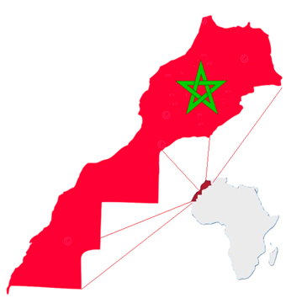
ACTIVITÉS D’AQ EXTERNE
Evaluation des filières de formation
400 à 2000 filières /an des établissements publics
250 à 400 filières /an des établissements privés
Evaluation des établissements
160 établissements universitaires
39 établissements ne relevant pas des universités
215 établissements d’enseignement supérieur privé
Evaluation des CEDOC
40 à 50 CEDOC
Evaluation de la recherche
900 structures de recherche ( équipes, laboratoires, centres…)

Slide 5
MERCI !
www.aneaq.ma

